Slide 1
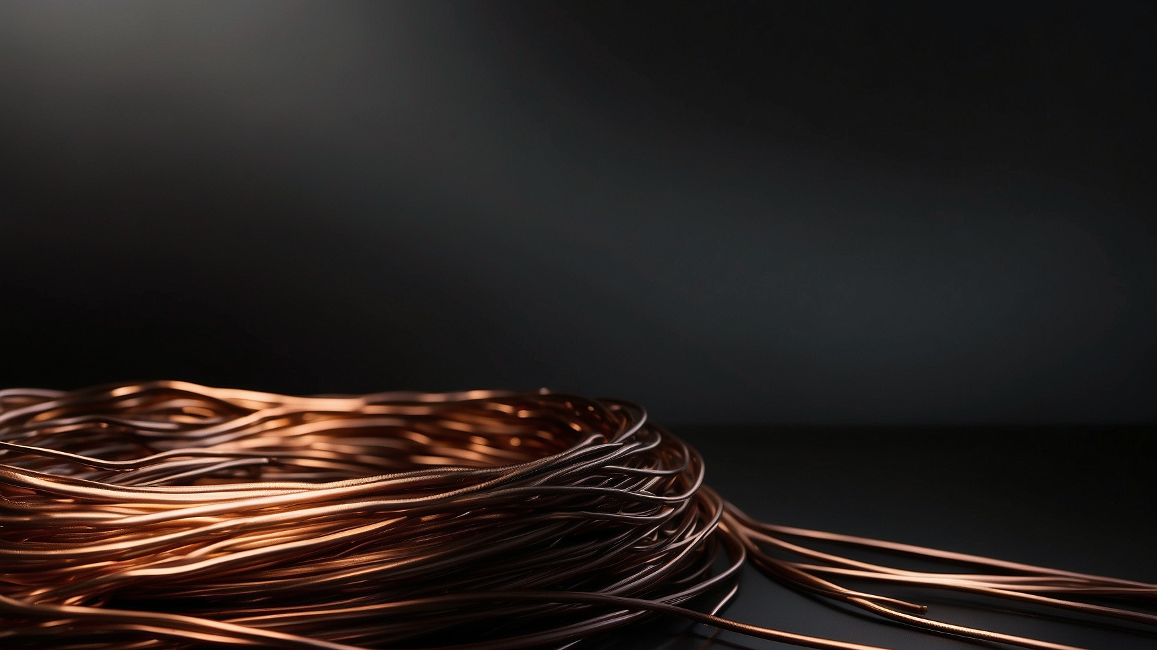

De temperatuursafhankelijkheid van de soortelijke weerstand van koper
J. Comhaire, J. Delnoij,
L. Matthys, M. Meersschaut

Slide 2

Doelstelling
Faculteit Wetenschappen, Fysica
De weerstand van een geleider is afhankelijk van :
- het materiaal
- de vorm (doorsnede en lengte)
- de temperatuur
Doel van deze proef : de temperatuursafhankelijkheid van een Cu-geleider bepalen
2

Slide 3
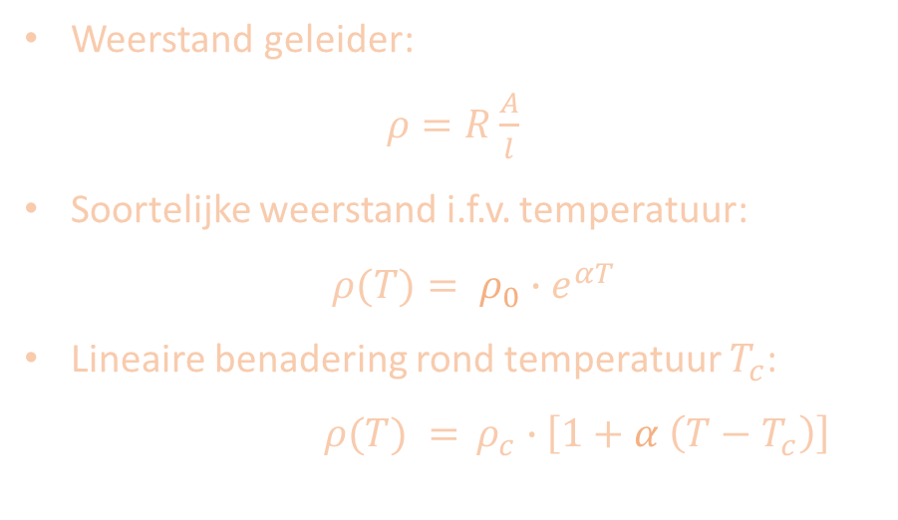


Theorie
Faculteit Wetenschappen, Fysica
Weerstand geleider:
$ρ=R\frac{A}{l}$
Soortelijke weerstand i.f.v. temperatuur:
$ρ(T)= {ρ_{0}∙e}^{αT}$
Lineaire benadering rond temperatuur $T_{c}$:
$ρ(T) =$ ${ ρ}_{c} ∙\left[1+α \left(T−T_{c}\right)\right]$
$$A$$
$$l$$
Soortelijke weerstand op 0K
Schematische voorstelling geleider
Temperatuurscoëfficiënt
3

Slide 4
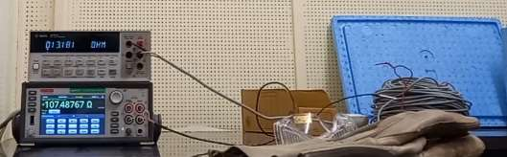

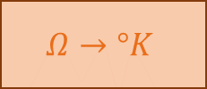
Meetopstelling
Faculteit Wetenschappen, Fysica
Schematische voorstelling van de meetopstelling :
‘Thermometer’:
Pt100 temperatuurssonde
$$Ω$$
$$Ω→°K$$
Meetapparatuur :
2 weerstandsmeters
Koperdraad
4

Slide 5
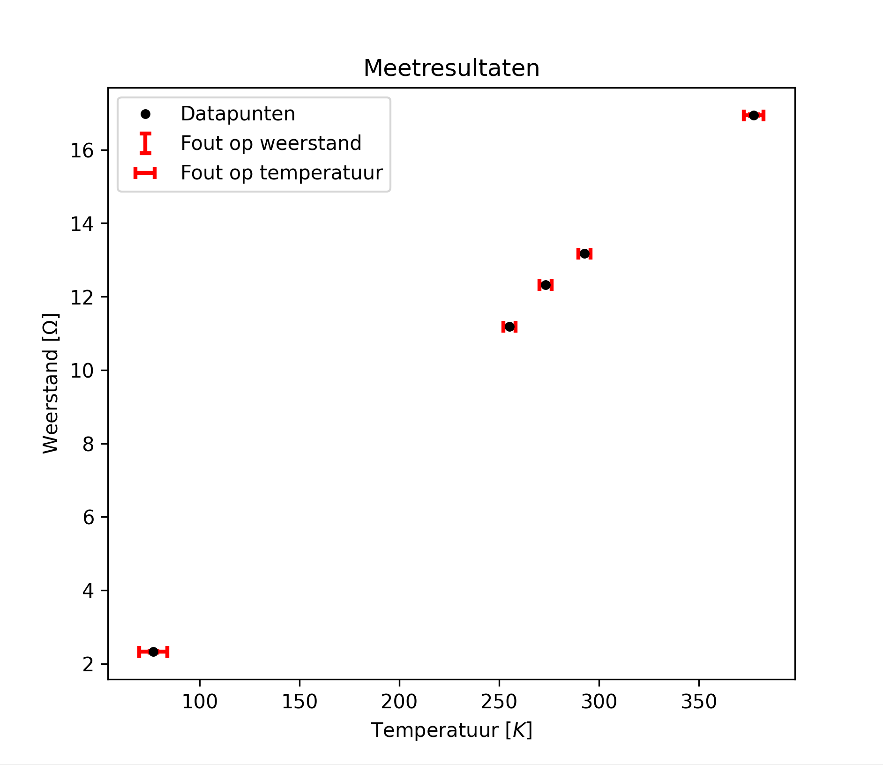
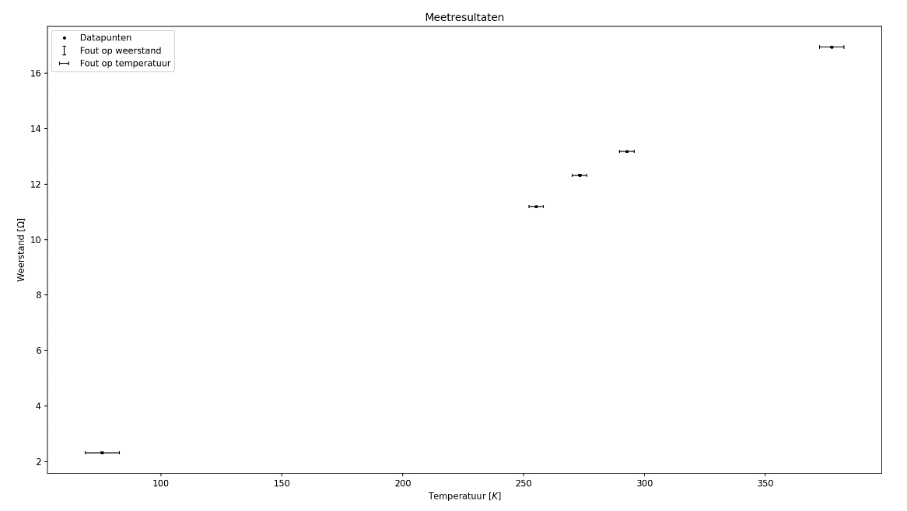
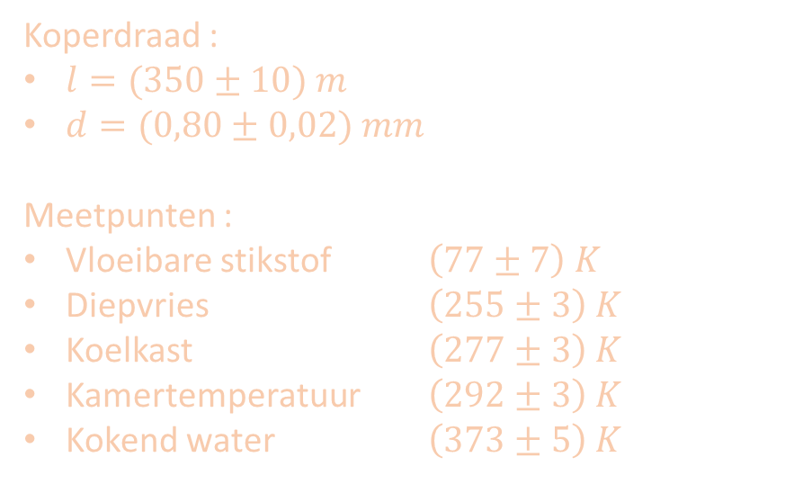
Meetresultaten
Faculteit Wetenschappen, Fysica
Koperdraad :
$l=(350±10) m$
$d=(0,80±0,02) mm$
Meetpunten :
Vloeibare stikstof $\left(77±7\right) K$
Diepvries $\left(255±3\right) K$
Koelkast $\left(277±3\right) K$
Kamertemperatuur $\left(292±3\right) K$
Kokend water $\left(373±5\right) K$
5

Slide 6
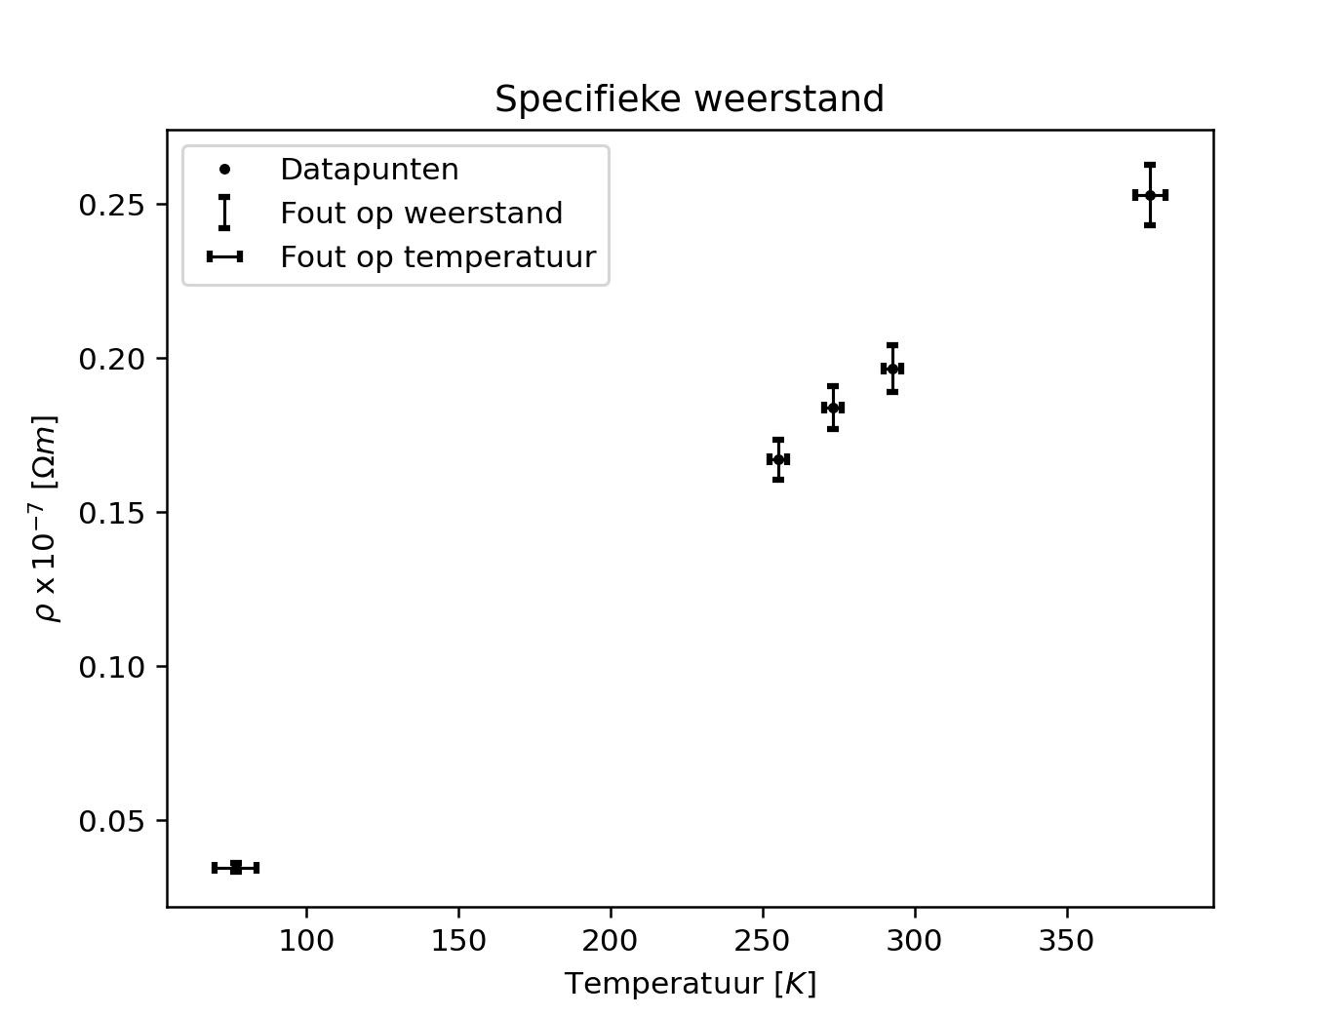
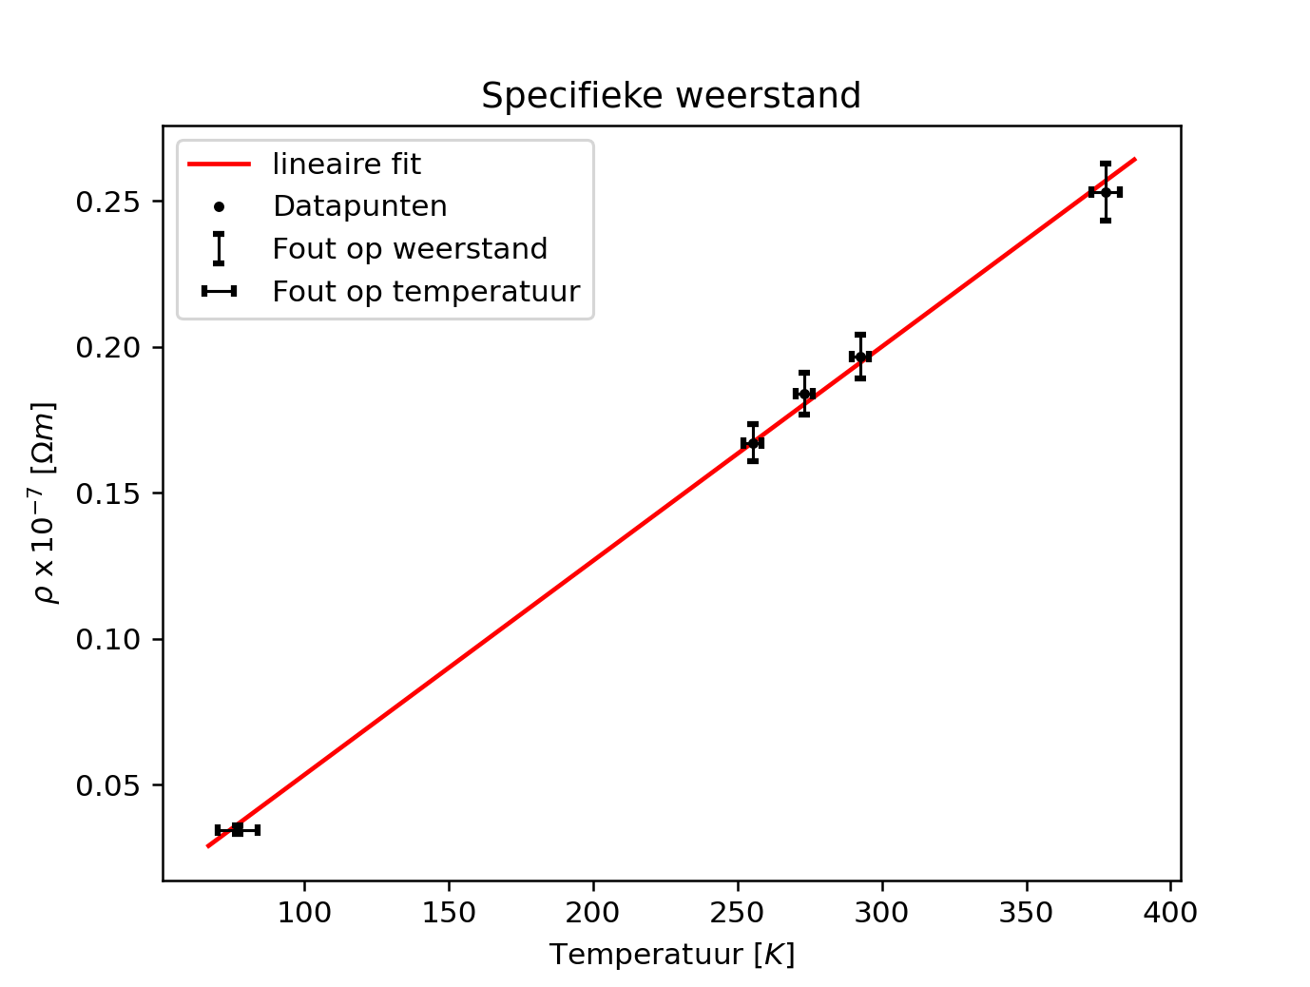
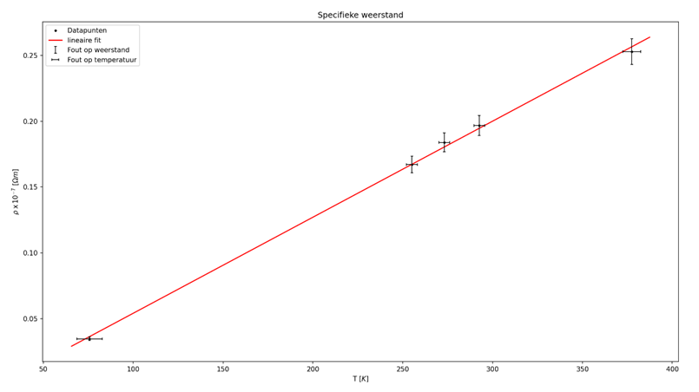
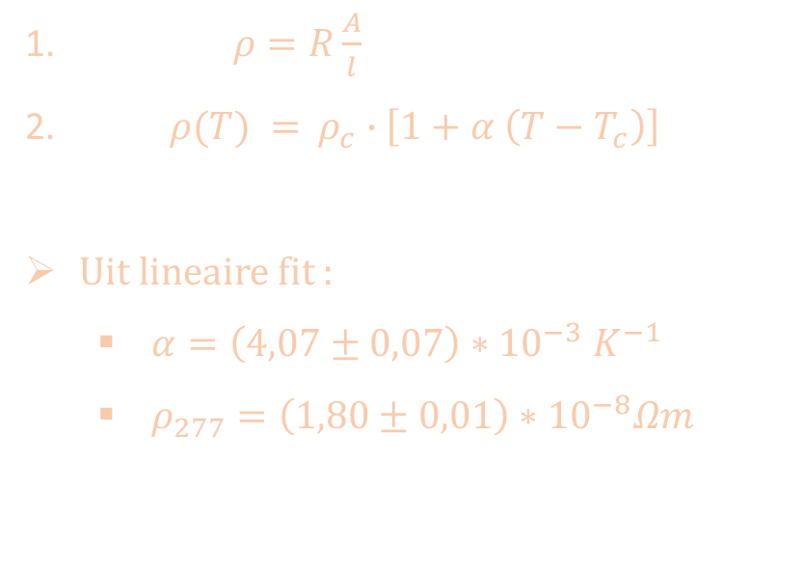
Analyse
Faculteit Wetenschappen, Fysica
$ρ=R\frac{A}{l}$
$ρ(T) =$ ${ ρ}_{c} ∙\left[1+α \left(T−T_{c}\right)\right]$
Uit lineaire fit :
$α=\left(4,07±0,07\right)∗{10}^{−3} K^{−1}$
$ρ_{277}=\left(1,80±0,01\right)∗{10}^{−8}Ωm$
6

Slide 7
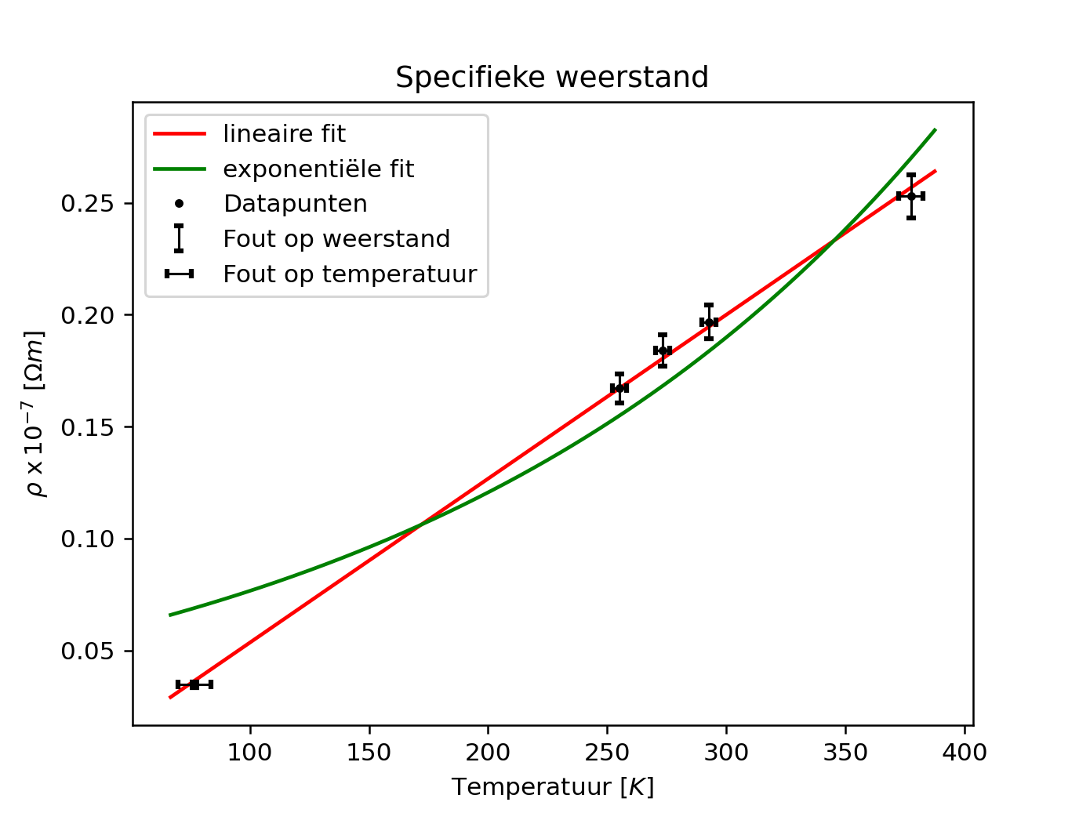
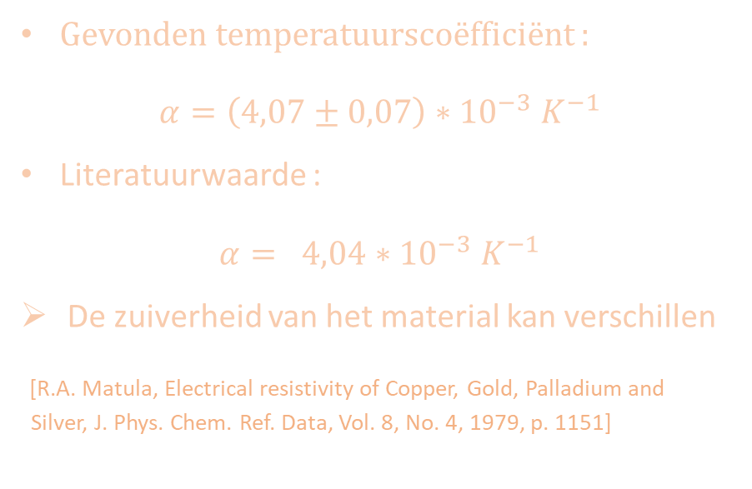
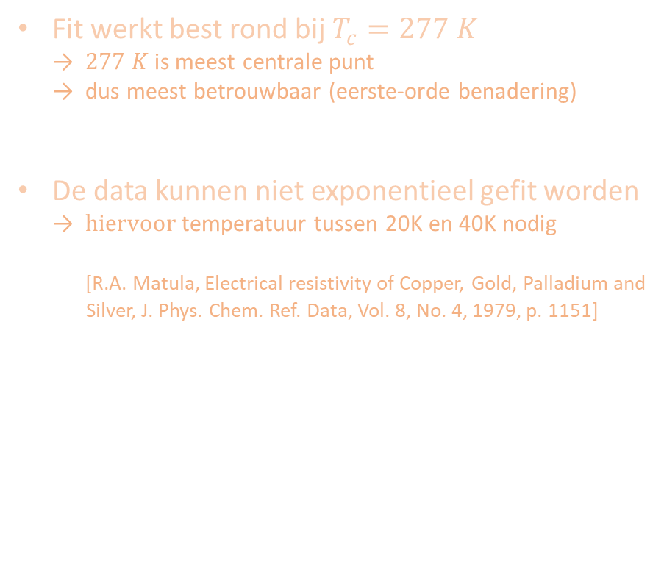
Bespreking
Faculteit Wetenschappen, Fysica
Fit werkt best rond bij $T_{c}=277 K$ → $277 K$is meest centrale punt → dus meest betrouwbaar (eerste-orde benadering)
De data kunnen niet exponentieel gefit worden → $hiervoor$temperatuur tussen 20K en 40K nodig [R.A. Matula, Electrical resistivity of Copper, Gold, Palladium and Silver, J. Phys. Chem. Ref. Data, Vol. 8, No. 4, 1979, p. 1151]
Gevonden temperatuurscoëfficiënt :
$$α=\left(4,07±0,07\right)∗{10}^{−3} K^{−1}$$
Literatuurwaarde :
$$α= 4,04∗{10}^{−3} K^{−1}$$
De zuiverheid van het material kan verschillen
[R.A. Matula, Electrical resistivity of Copper, Gold, Palladium and Silver, J. Phys. Chem. Ref. Data, Vol. 8, No. 4, 1979, p. 1151]
7

Slide 8
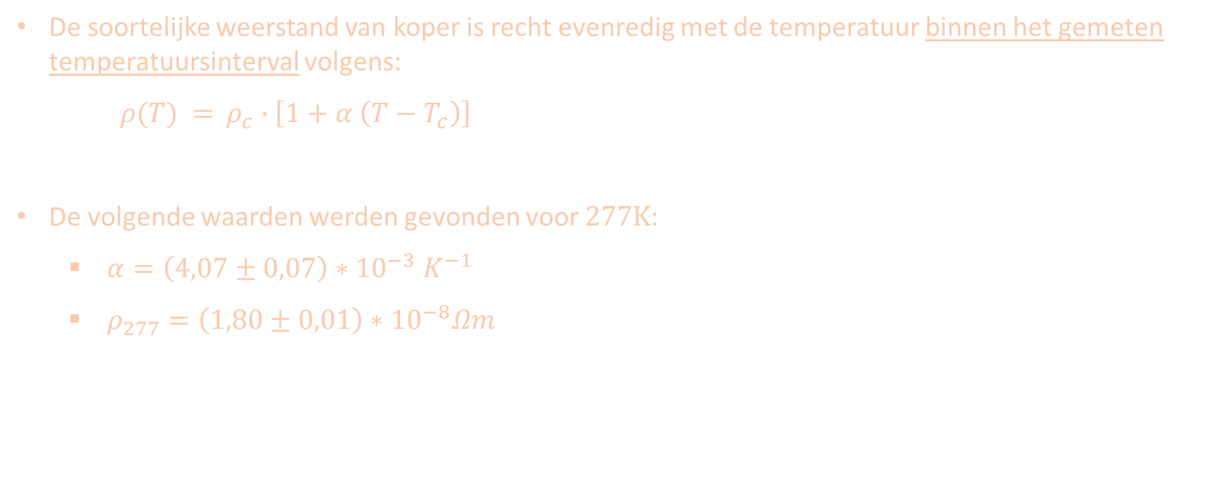
Conclusie
Faculteit Wetenschappen, Fysica
De soortelijke weerstand van koper is recht evenredig met de temperatuur binnen het gemeten temperatuursinterval volgens:
$ρ(T) =$ ${ ρ}_{c} ∙\left[1+α \left(T−T_{c}\right)\right]$
De volgende waarden werden gevonden voor 277K:
$α=\left(4,07±0,07\right)∗{10}^{−3} K^{−1}$
$ρ_{277}=\left(1,80±0,01\right)∗{10}^{−8}Ωm$
8

Slide 9
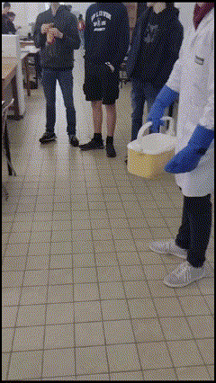
Bronnen
Faculteit Wetenschappen, Fysica
D.C. Giancoli, Physics for scientists and Engineers with modern physics, Pearson Education inc., New York, 2008, p. 658-659.
ANONIEM, Soortelijke weerstand, internet, Wikipedia, 9 dec 2023, (https://nl.wikipedia.org/wiki/Soortelijke weerstand).
R.A. Matula, Electrical resistivity of Copper, Gold, Palladium and Silver, J. Phys. Chem. Ref. Data, Vol. 8, No. 4, 1979. (https://srd.nist.gov/JPCRD/jpcrd155.pdf)
J. Comhaire (r0980824), J. Delnoij (r0986085), L. Matthys (r1010158), M. Meersschaut (r0998972)
Figuur 1 - Deeldraden
Figuur 2 - Temperatuursomzetting
Figuur 3 -
Figuur 4
Figuur 5
9

Slide 10
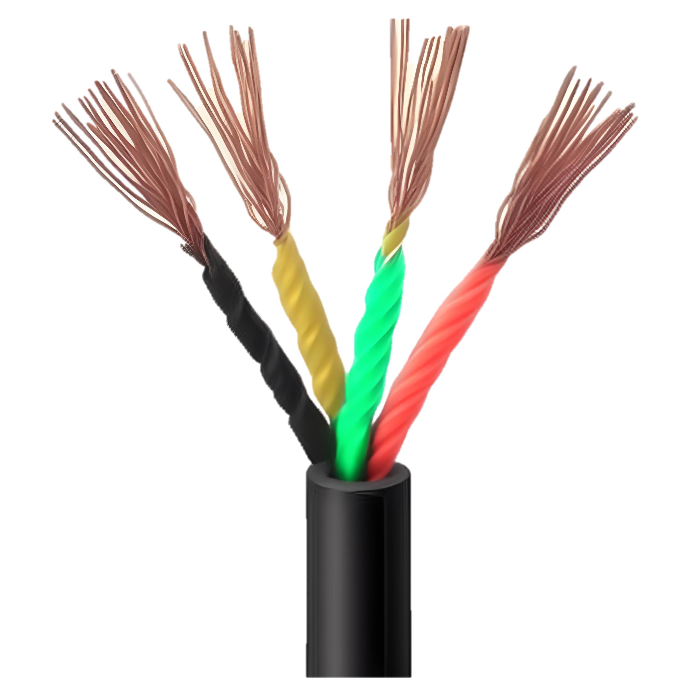
Extra
Terug
Faculteit Wetenschappen, Fysica
Héél weinig stroom
Stroom loopt in 2 richtingen
→ geen magnetisch veld
10

Slide 11
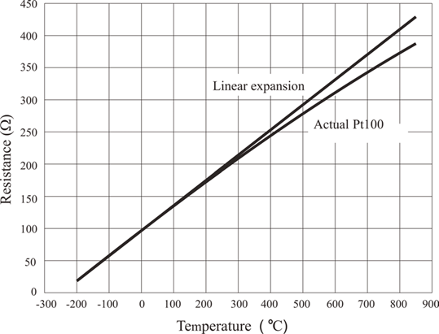
Extra
Terug
Faculteit Wetenschappen, Fysica
Waardentabel Pt100 temperatuursonde en omzetmethode
Gebruikt om equilibriumpunten te bepalen
Radetic, Radojle & Pavlov-Kagadejev, Marijana & Milivojevic, Nikola. (2015). The analog linearization of Pt100 working characteristic. Serbian Journal of Electrical Engineering. 12. 345-357. 10.2298/SJEE1503345R.
11

Slide 12
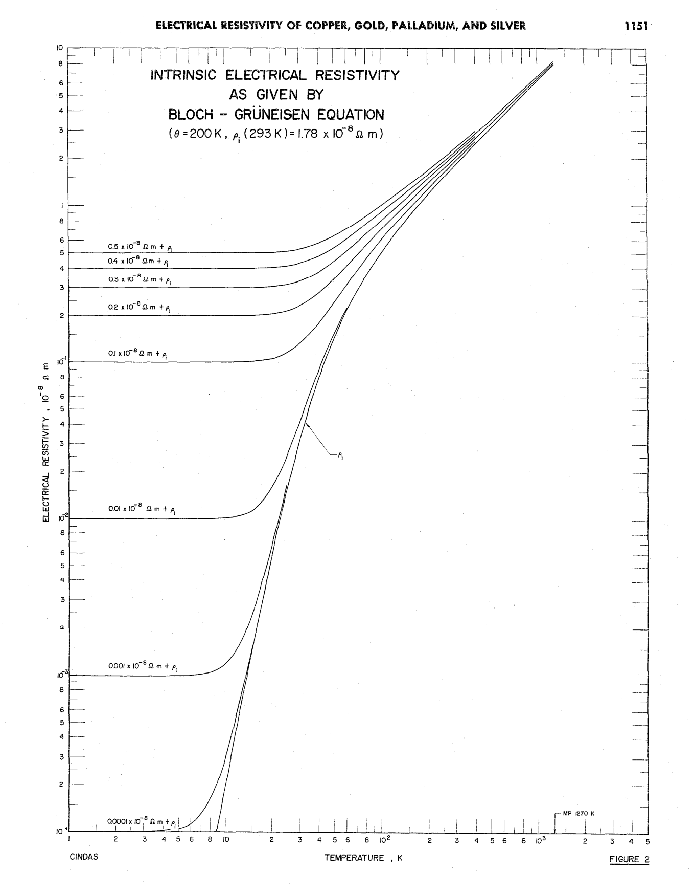
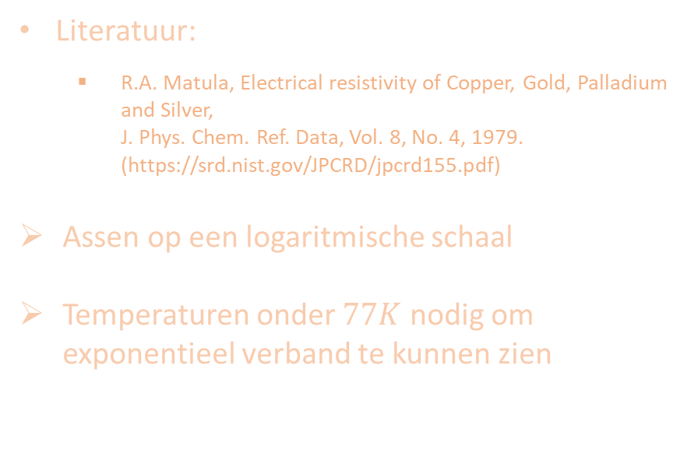
Extra
Terug
Faculteit Wetenschappen, Fysica
Literatuur:
R.A. Matula, Electrical resistivity of Copper, Gold, Palladium and Silver, J. Phys. Chem. Ref. Data, Vol. 8, No. 4, 1979. (https://srd.nist.gov/JPCRD/jpcrd155.pdf)
Assen op een logaritmische schaal
Temperaturen onder $77K$ nodig om exponentieel verband te kunnen zien
Cu
Gemeten bereik
...
12

Slide 13
Terug
Faculteit Wetenschappen, Fysica
13

Slide 14

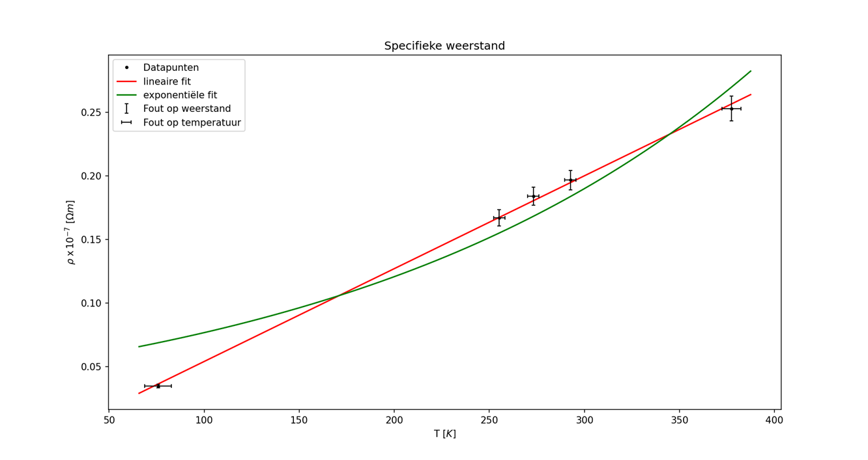
4. discussie
Terug
≈-beschermde geleider
bereik lineaire fit in theorie ±100K
literatuur binnen foutmarges
lineaire fit past zeer goed
exponentiële fit niet
lineaire fit ≈ literatuur
literatuur exp ≠ data

